Slide 1

Муниципальное автономное дошкольное образовательное учреждение детский сад № 78 города Тюмени
(МАДОУ д/с № 78 города Тюмени) г. Тюмень., ул. Самарцева, д. 38.
Проект для дошкольников
«Лето – яркая пора»
Тюмень, 2026г.

Slide 2
Паспорт проекта
Тип проекта: исследовательски-творческий.
Продолжительность: краткосрочный (июль).
Участники: дети дошкольного возраста, воспитатели, родители.
Актуальность: лето — идеальное время для познания окружающего мира через наблюдения, игры и эксперименты на свежем воздухе. Проект поможет не только расширить представления детей о летних изменениях в природе, но и закрепить правила безопасного поведения, воспитать бережное отношение к природе.

Slide 3
Цель проекта:
создание условий для гармоничного развития ребёнка в летний период;
укрепление физического и психологического здоровья;
расширение и обогащение представлений о разнообразии природы летом.

Slide 4
Задачи проекта
(для детей)
Образовательные:
- создать условия для осознанно-правильного отношения детей к окружающей природе, способствовать укреплению здоровья детей.
Развивающие:
развивать двигательные, интеллектуальные, творческие способности детей в разнообразных видах деятельности; способствовать накоплению у детей представлений об окружающем мире.
Воспитательные:
- воспитывать любовь и бережное отношение к окружающей природе.

Slide 5
Задачи проекта
(для педагогов)
Создать условия для содержательной и разнообразной деятельности детей
Подготовить атрибуты для игр, бесед и развлечений.
Организовать творческие занятия (рисование мелом на асфальте, лепка, музыкальные игры), в том числе с использованием природного материала.
Провести инструктажи и беседы с детьми для поддержания безопасных условий, охраны жизни и здоровья детей в детском саду.

Slide 6
Этапы реализации проекта
Подготовительный
Основной
Заключительный

Slide 7
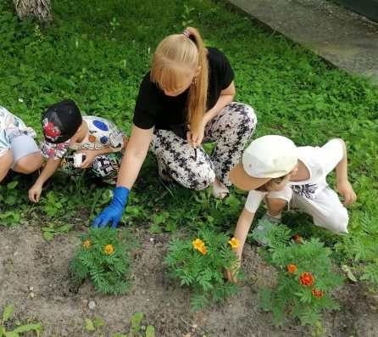
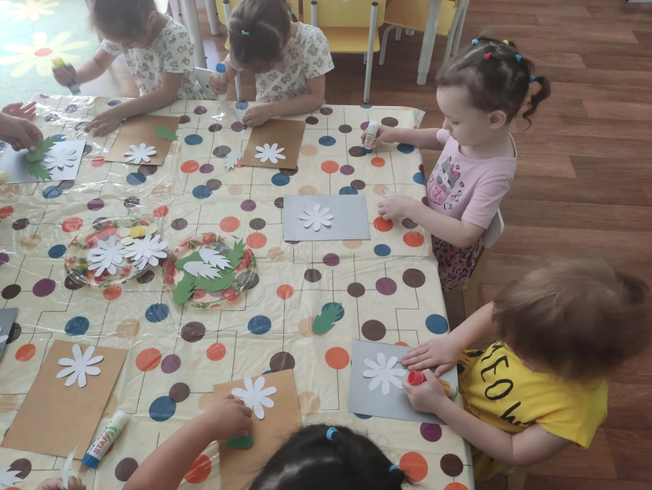
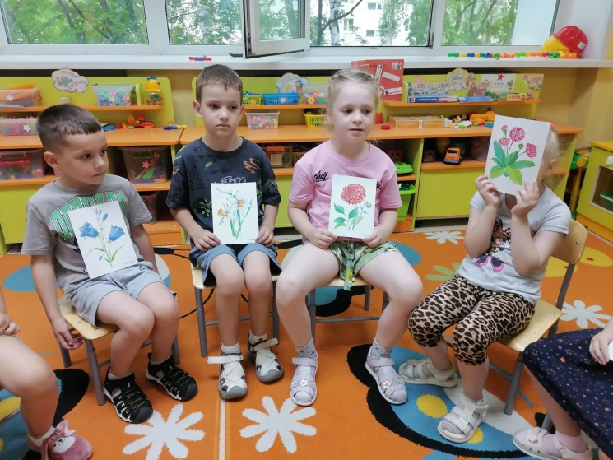
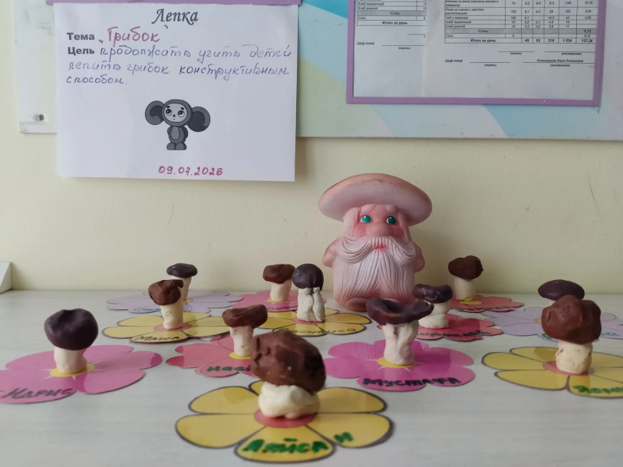
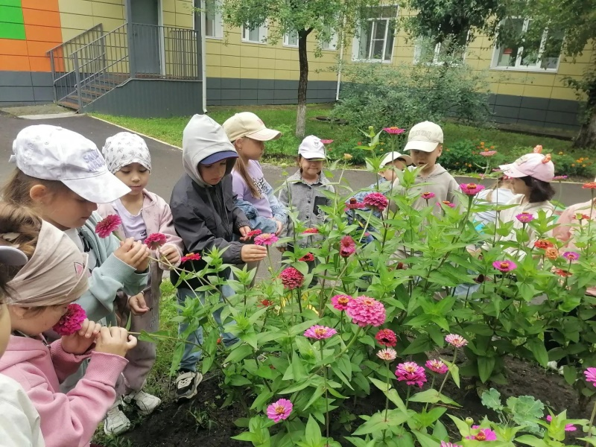
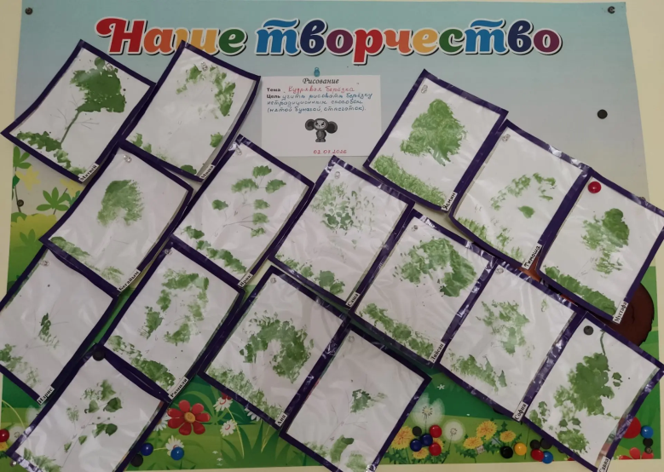
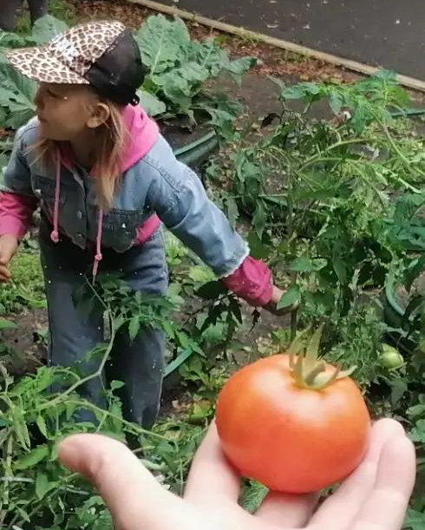
РАСТЕНИЯ

Slide 8
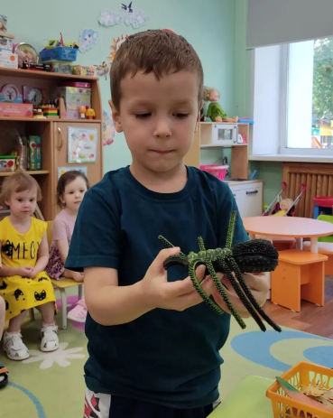
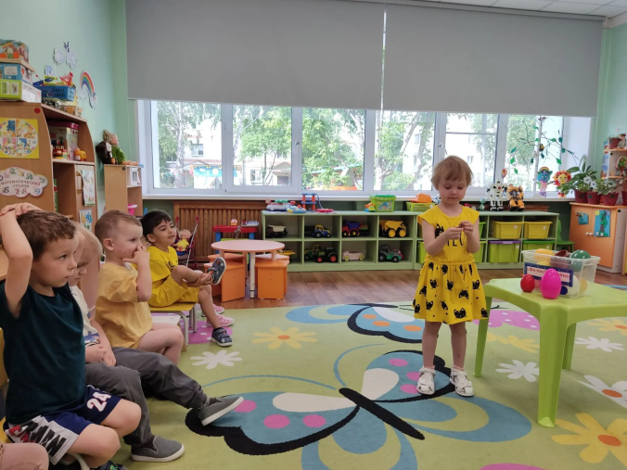
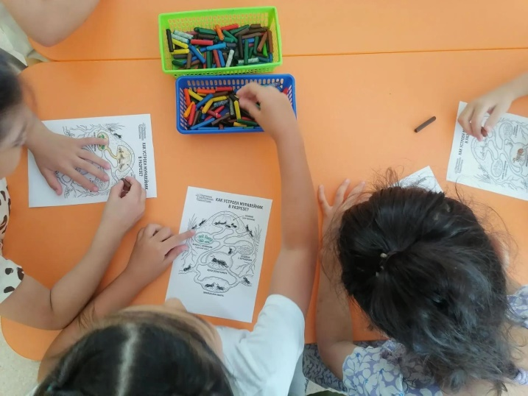
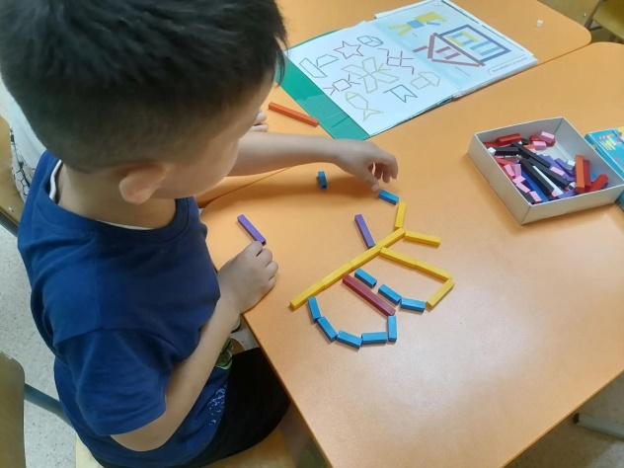
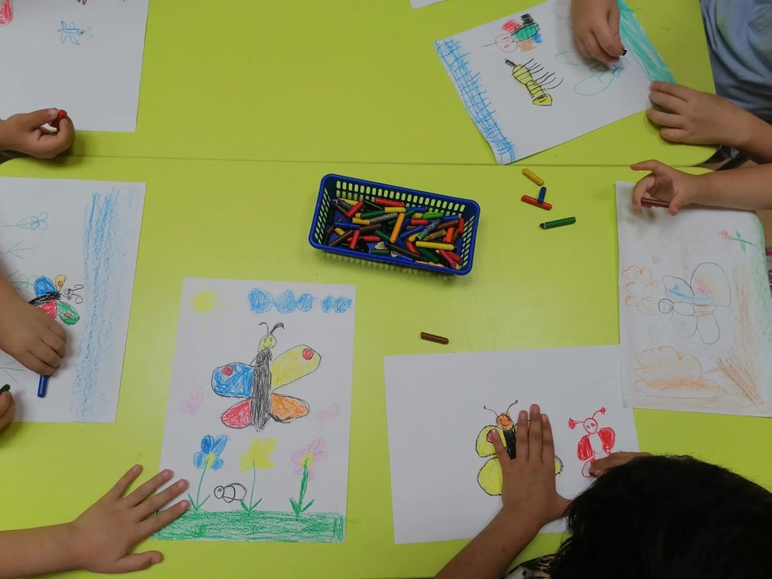
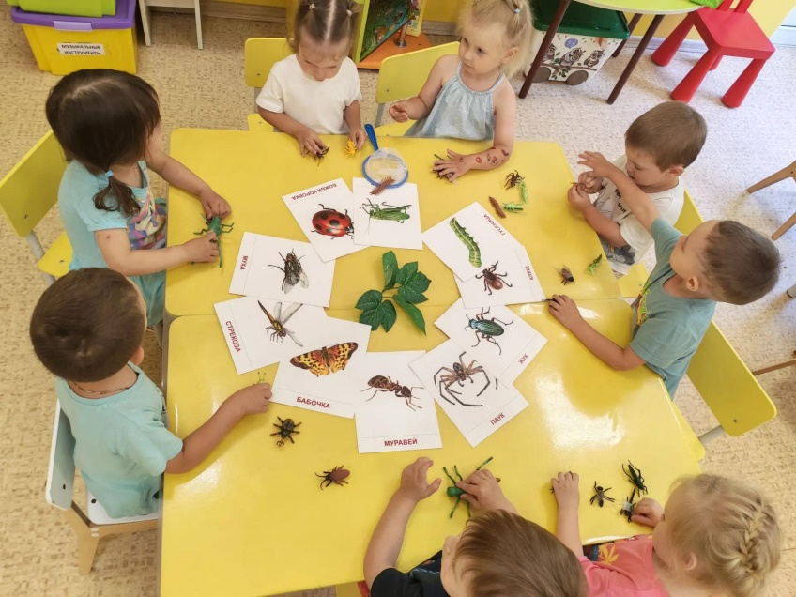
НАСЕКОМЫЕ

Slide 9
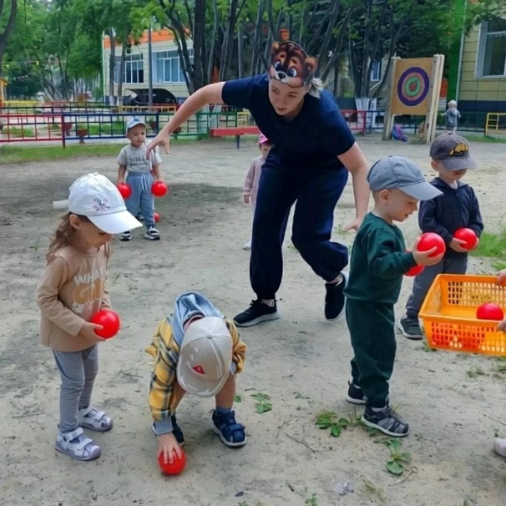
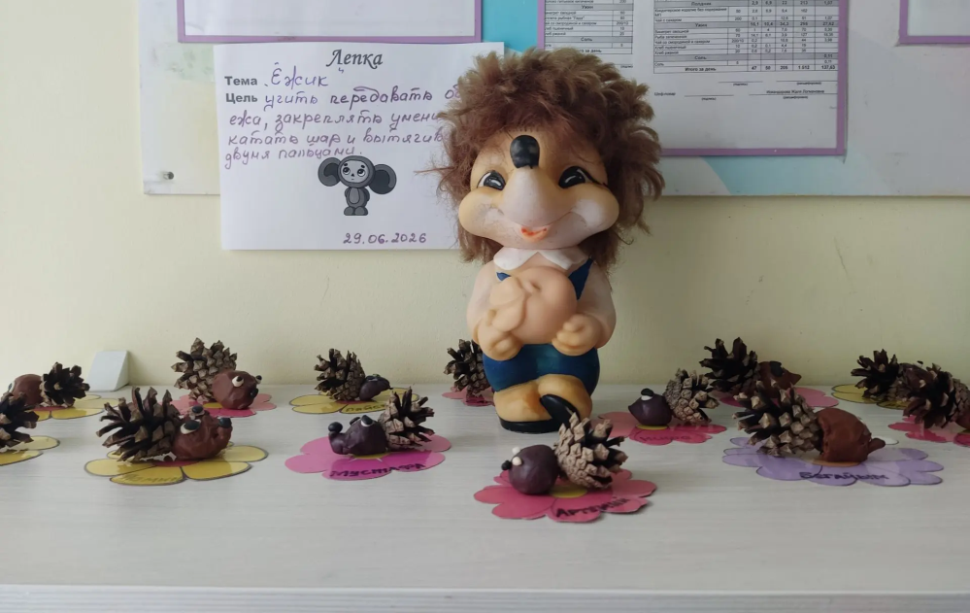
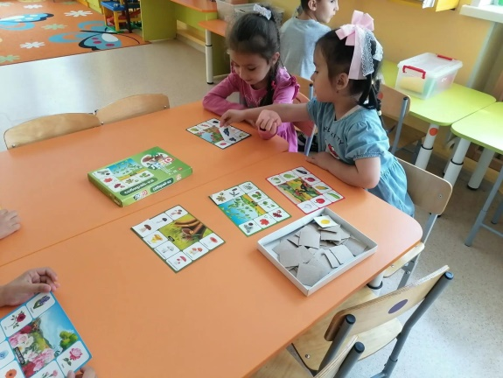
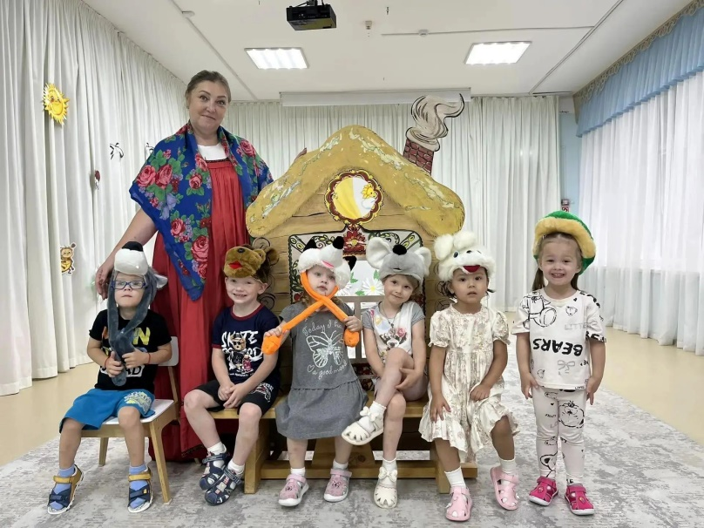
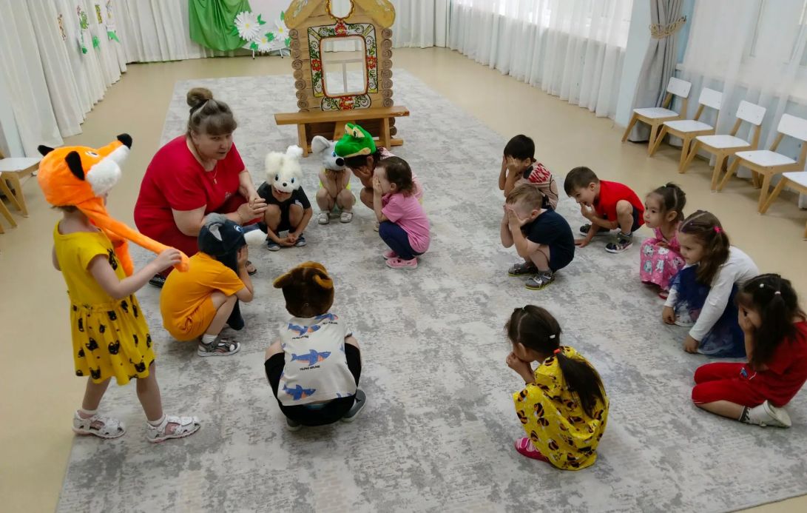
ЖИВОТНЫЕ

Slide 10
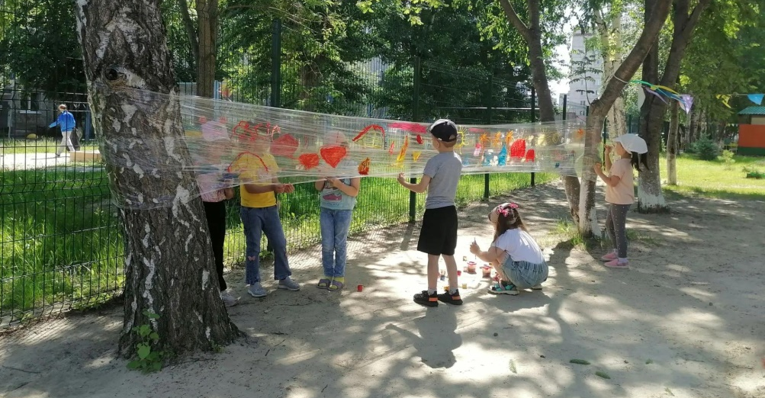
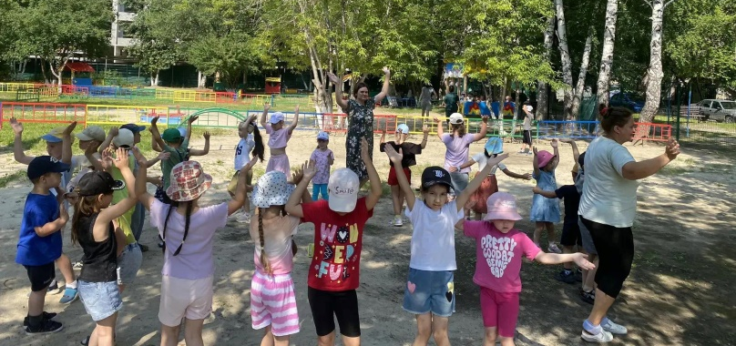
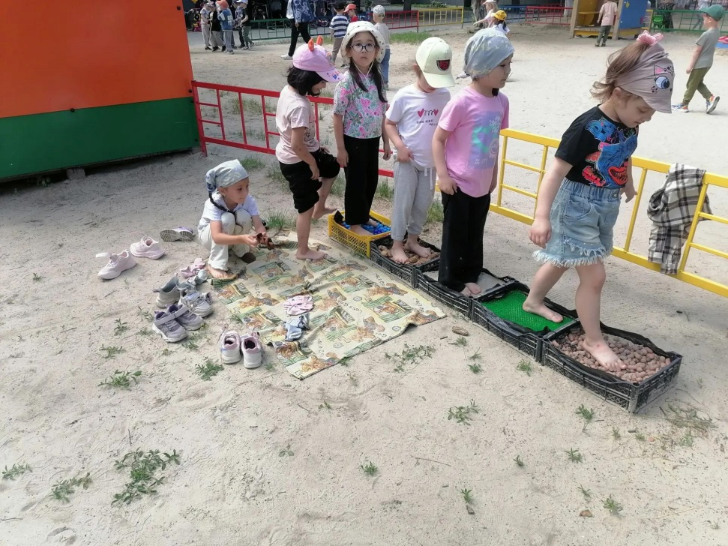
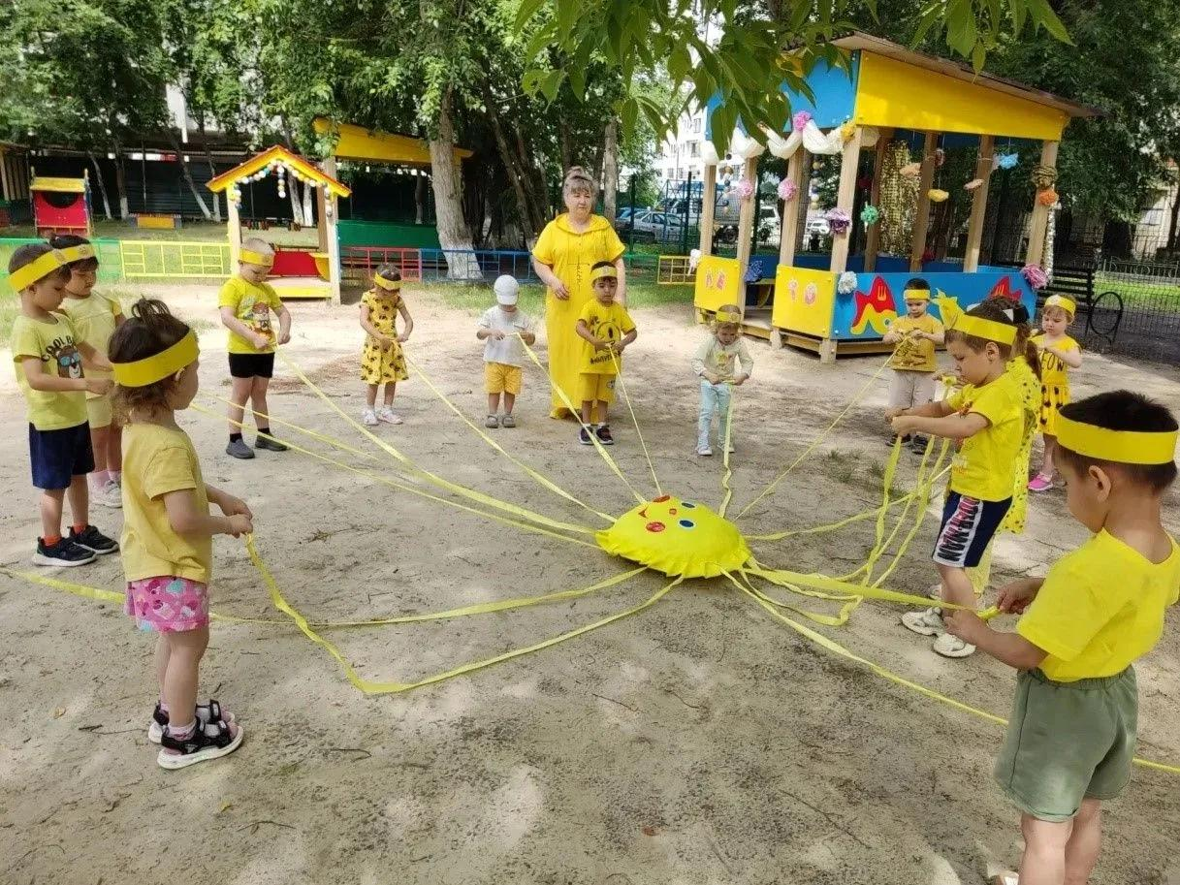
ПРИРОДНЫЕ ЯВЛЕНИЯ

Slide 11
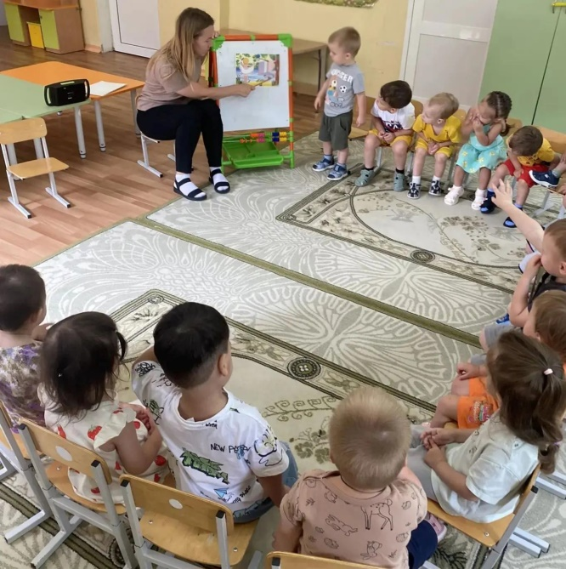
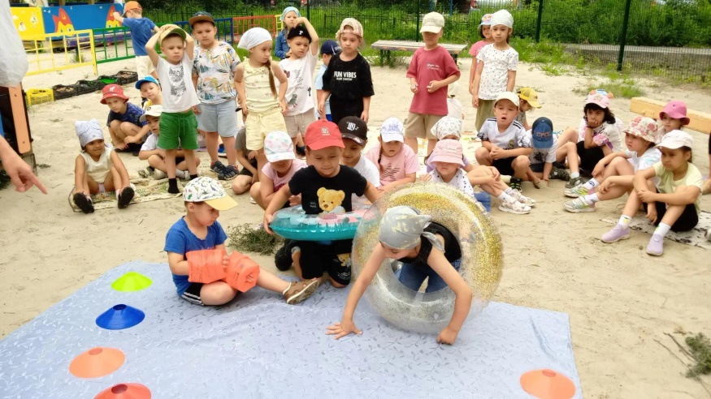
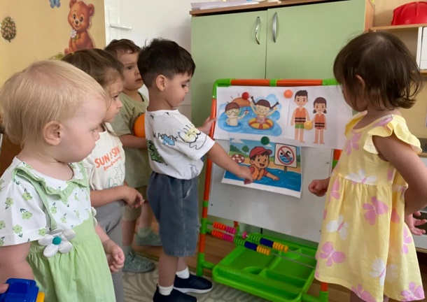
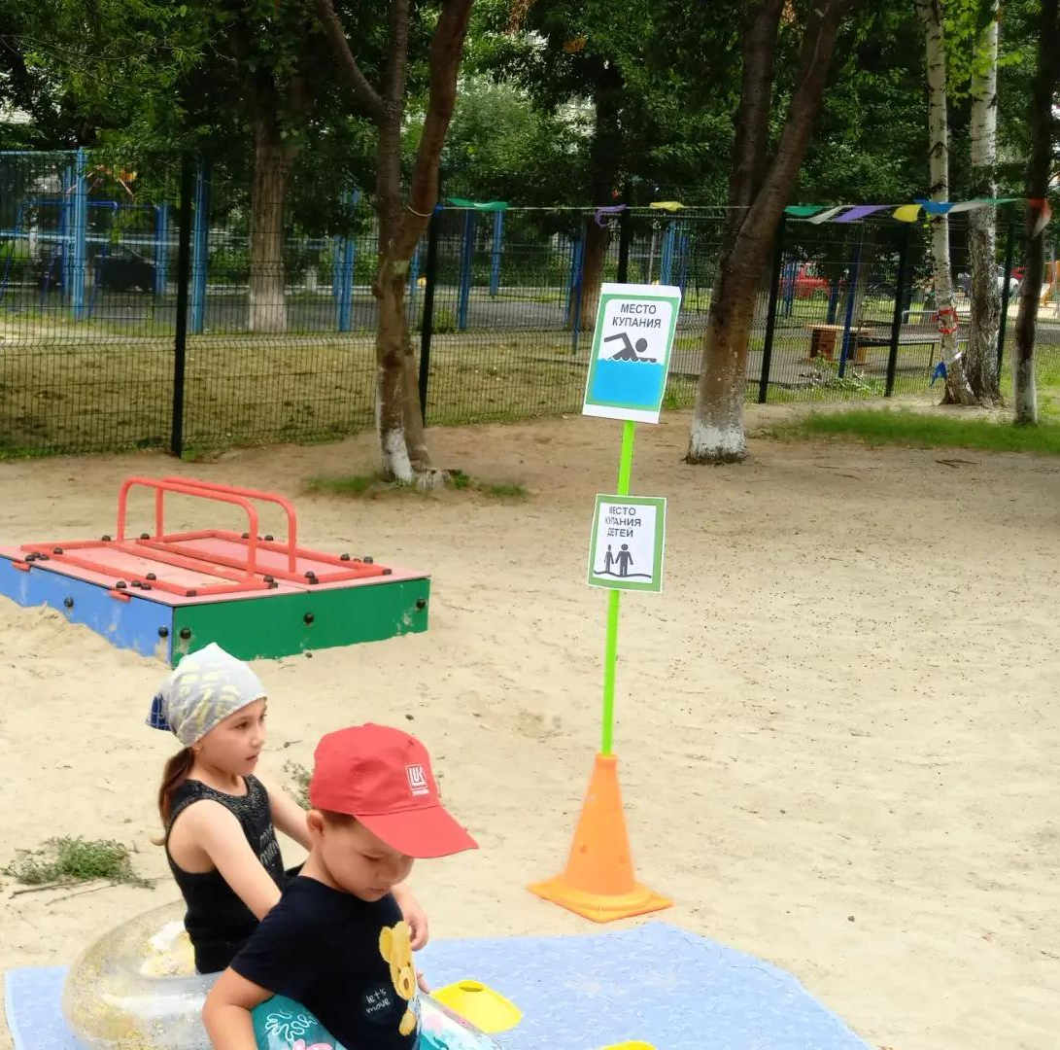
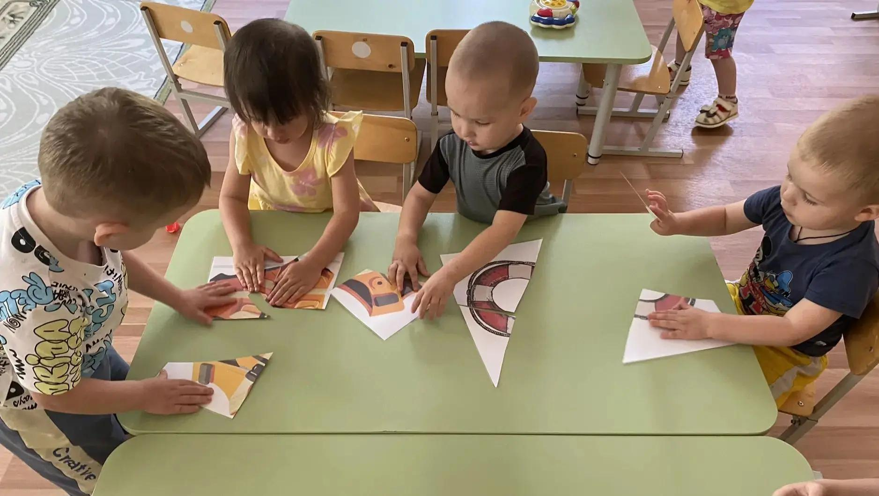
БЕЗОПАСНОСТЬ НА ВОДЕ

Slide 12
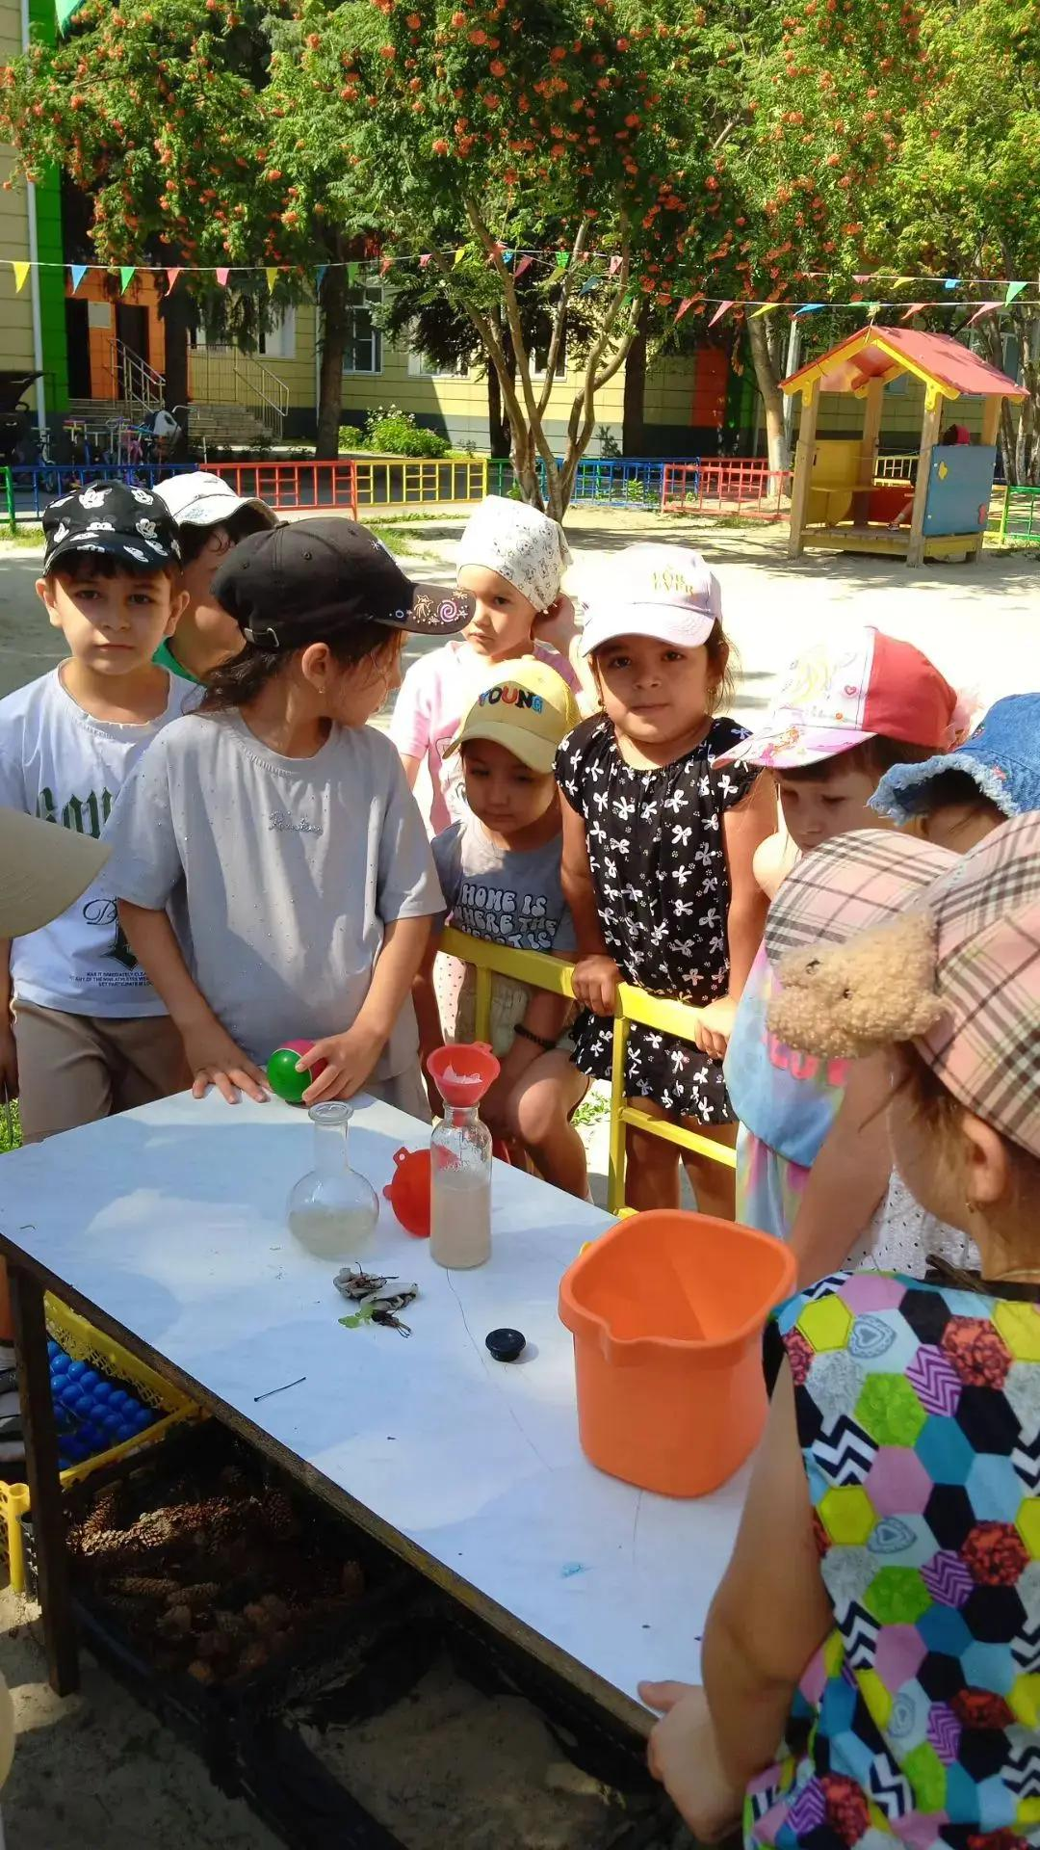
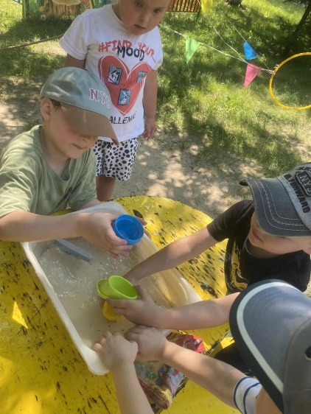
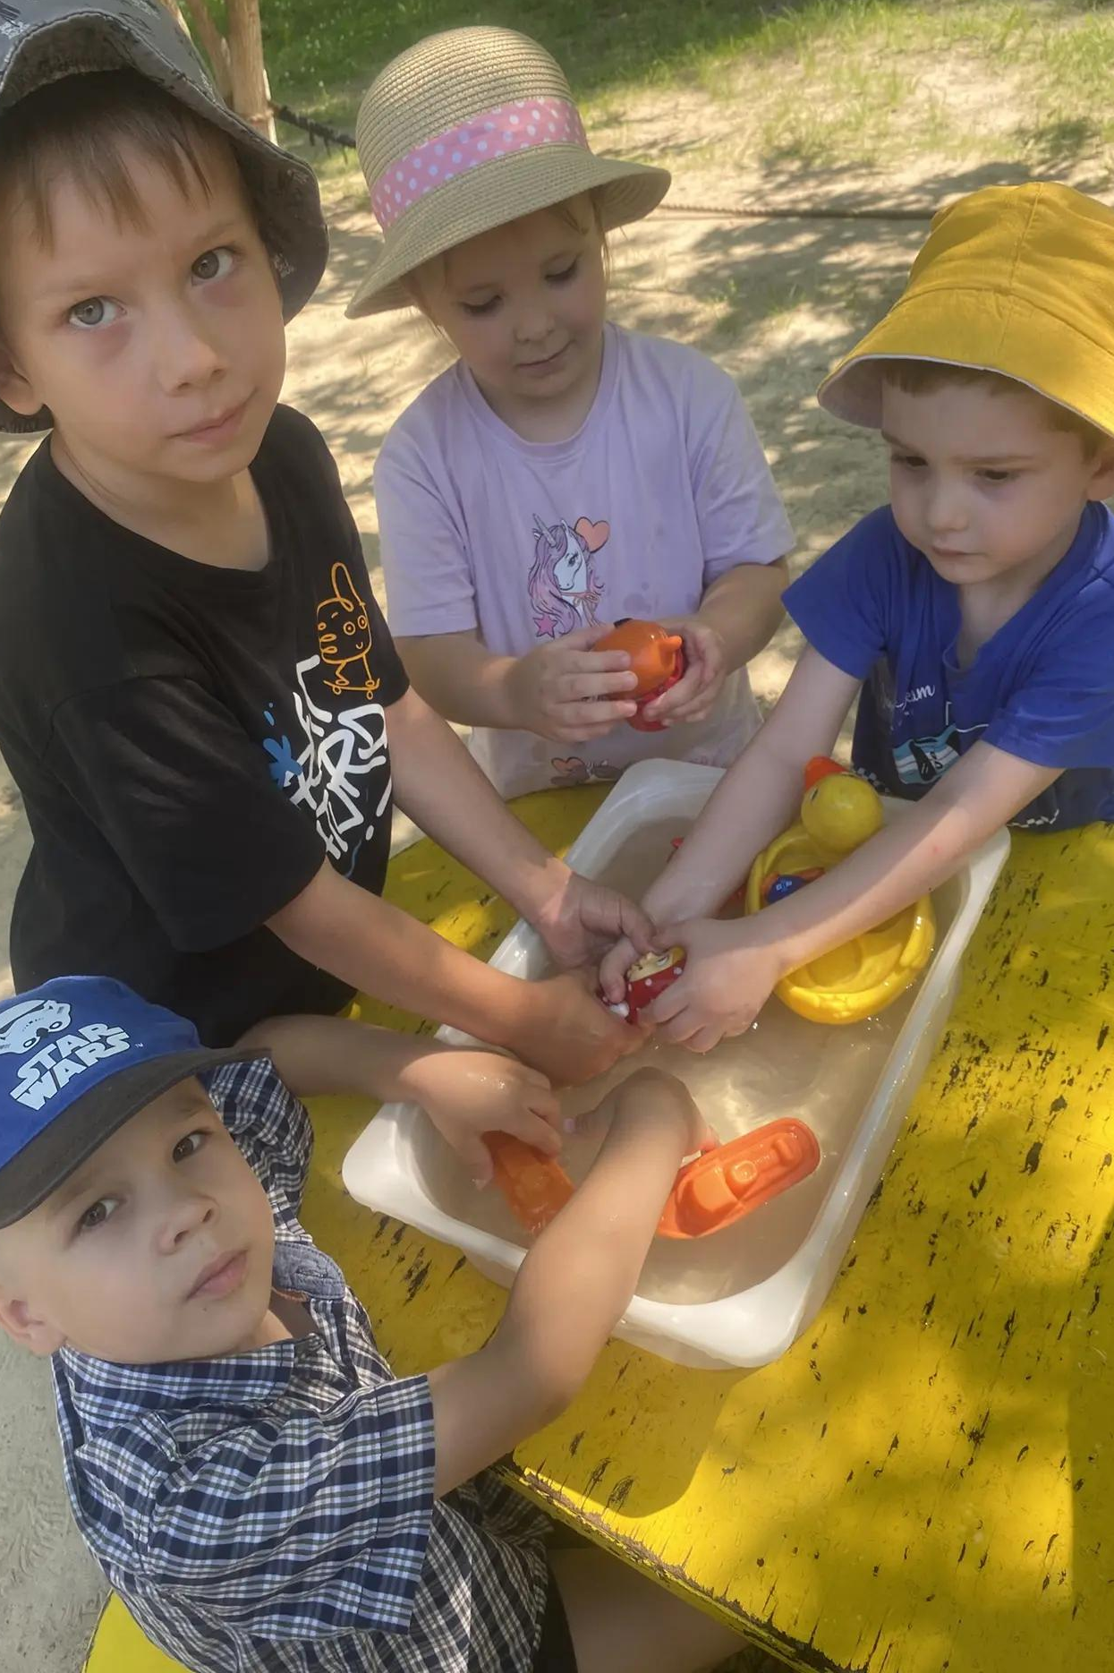
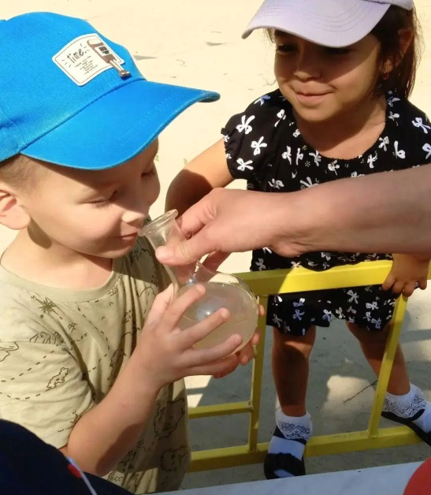
ОПЫТЫ И ЭКСПЕРИМЕНТЫ

Slide 13
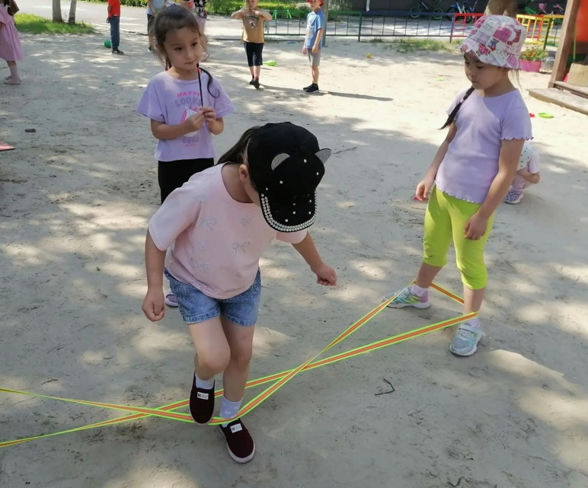
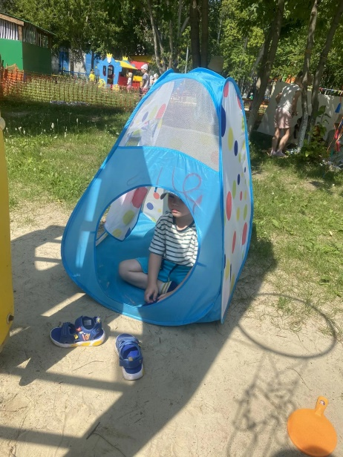
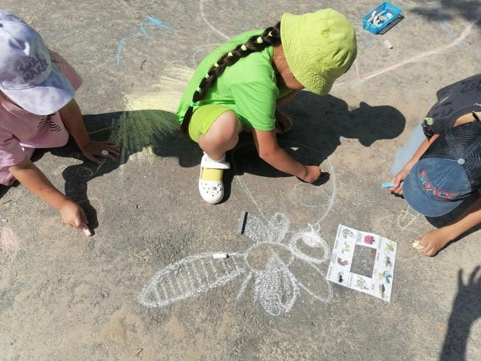
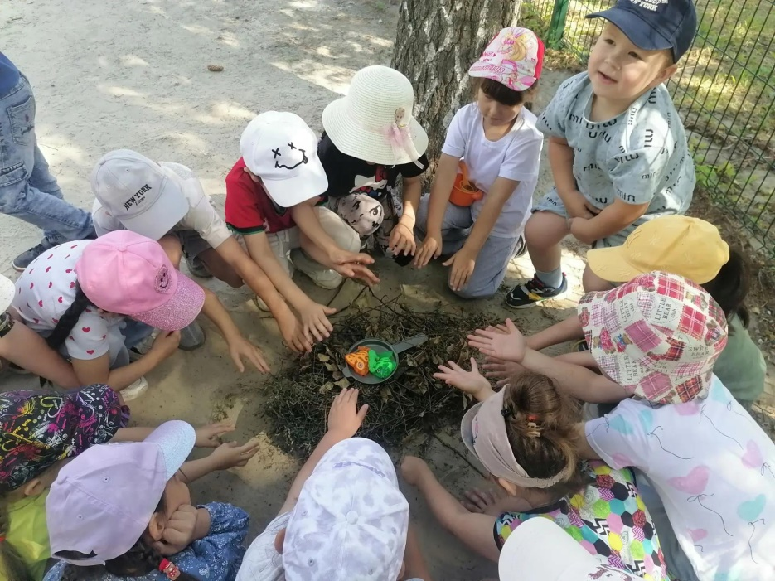
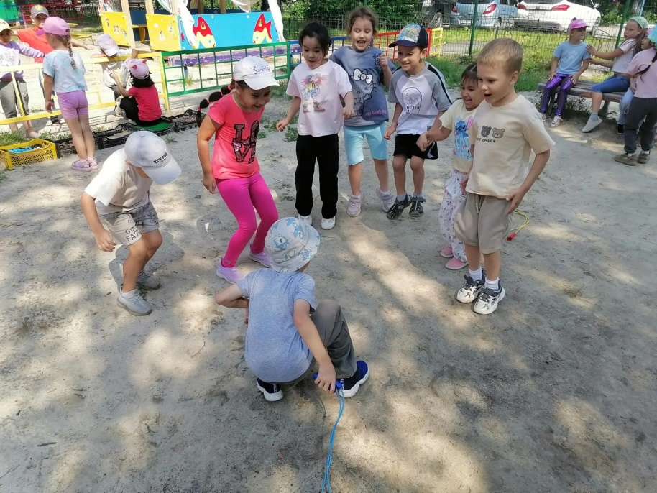
ЛЕТНИЕ ЗАБАВЫ

Slide 14
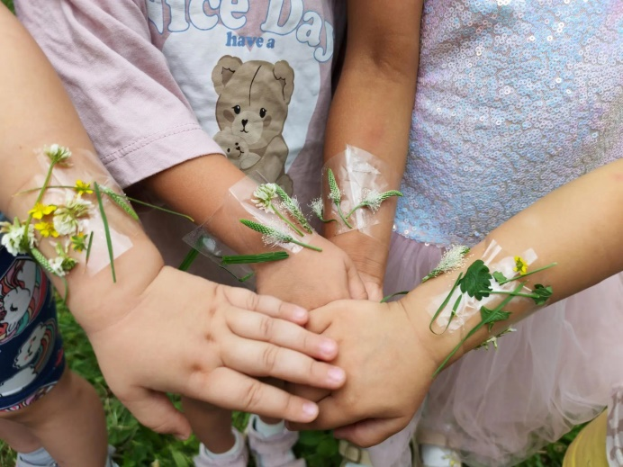
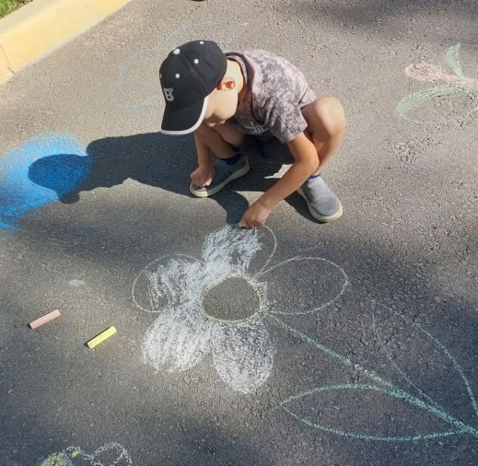
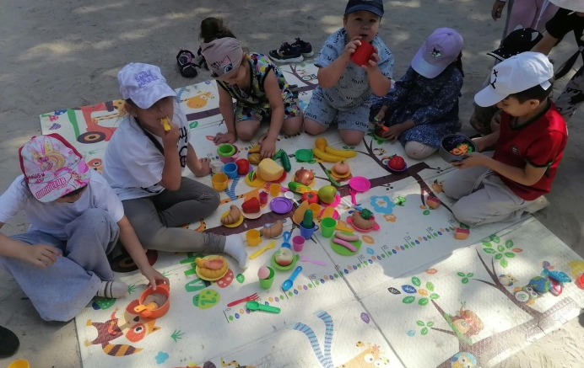
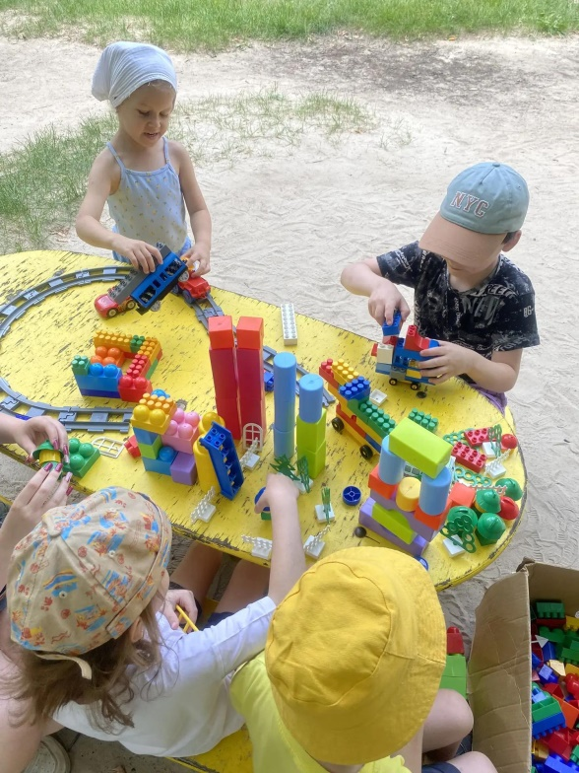
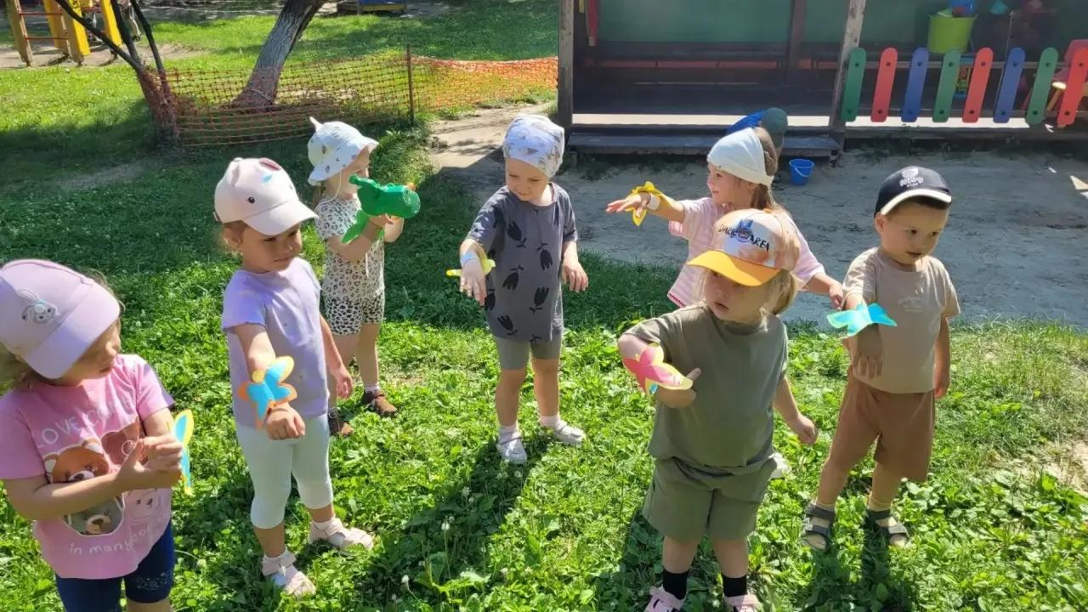
РАЗНОЦВЕТНОЕ ЛЕТО

